Slide 1


Projet
Data Gouvernance

Slide 2
Contexte actuel de Spotify
Spotify est une plateforme mondiale fortement orientée produit et data, exploitant des volumes massifs de données utilisateurs en temps réel. Cette richesse data est cependant aujourd’hui fragmentée entre équipes et régions, avec des pratiques hétérogènes en matière de gouvernance, de qualité et de conformité. structurer standards, méthodes et responsabilités.
Objectif du projet
L’objectif est de structurer une gouvernance data globale permettant de garantir la fiabilité, la cohérence et la conformité des données, tout en préservant l’agilité des équipes produit. La mise en place d’un Data Center of Excellence vise à maximiser la création de valeur business à partir de la donnée.
Contexte du projet
Notes:
Spotify est une plateforme mondiale fortement orientée produit et data, qui exploite des volumes massifs de données utilisateurs en temps réel.
Cette donnée est essentielle à la personnalisation, à la recommandation et à la prise de décision.
Toutefois, elle reste aujourd’hui fragmentée entre équipes et régions, avec des pratiques hétérogènes
en matière de gouvernance, de qualité et de conformité, ce qui limite la cohérence globale.
L’objectif du projet est de structurer une gouvernance data globale permettant de garantir
la fiabilité, la cohérence et la conformité des données,
tout en préservant l’agilité des équipes produit.
La mise en place d’un Data Center of Excellence vise à transformer la donnée en un levier de valeur business durable à l’échelle de Spotify.

Slide 3
Diagnostic & cadrage
Analyser l’existant (organisation, outils, usages data) afin d’identifier les écarts de maturité et définir une vision cible de gouvernance data partagée.
Mise en place du modèle cible
Déployer un Data Center of Excellence et clarifier les rôles (CDO, Data Domain Owners, régions) pour structurer standards, méthodes et responsabilités.
Déploiement & pilotage
Généraliser progressivement le modèle à l’ensemble des domaines et régions, mesurer les impacts business et assurer l’amélioration continue de la gouvernance.
Présentation des 3 étapes du projet
Notes:
Le projet est structuré en trois étapes :
un diagnostic pour analyser l’existant et identifier les écarts de maturité,
la mise en place d’un modèle cible basé sur un Data Center of Excellence,
puis un déploiement progressif accompagné d’un pilotage dans la durée afin d’assurer l’adoption et la création de valeur.

Slide 4
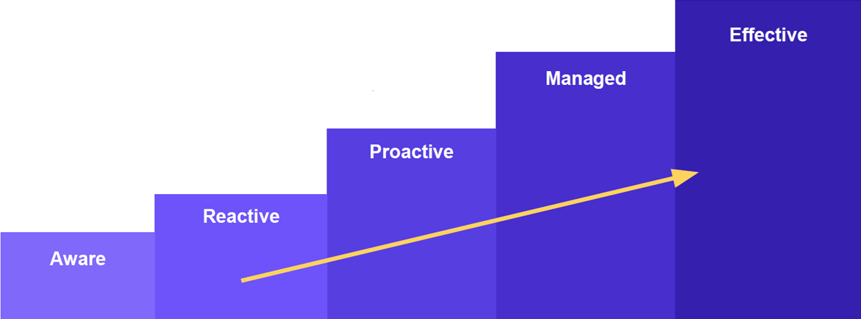
Partie 1 - Diagnostic & cadrage: Niveau de maturité Spotify
Note
3,2 / 5
Compréhension de l'importance des données à un
niveau élémentaire
Résolution de problèmes locaux
Aucun processus formalisé
Direction non
convaincue par
la data
Processus locaux
existants
Données utilisées en feedback
Soutien managérial
limité
Qualité des données
clé pour l’impact
Améliorations
progressives
Les politiques sont connues
La gestion des données est maîtrisée
La sécurité est
contrôlée
Efficacité maximale
au sein de
l'organisation
Notes:
L’évaluation de maturité positionne Spotify à un niveau Managed, avec une note de 3,2 sur 5.
Les données sont largement utilisées pour améliorer les produits et les décisions, mais les processus restent principalement locaux, peu formalisés, et le soutien managérial est encore inégal selon les équipes.
Spotify montre une bonne compréhension de l’importance de la donnée et une capacité à résoudre des problématiques locales. En revanche, l’absence de cadre global et de processus partagés empêche d’atteindre une efficacité maximale et limite l’impact stratégique de la data à l’échelle de l’organisation.

Slide 5
Partie 1 - Diagnostic & cadrage : Les Forces et les Faiblesses
Notes:
Les forces de Spotify résident dans sa capacité analytique, son architecture data puissante et le rôle central de la qualité des données pour les recommandations.
À l’inverse, la gouvernance fragmentée, la complexité de l’architecture, l’accès inégal aux données et l’hétérogénéité des compétences data constituent des freins majeurs.

Slide 6
Partie 1 - Diagnostic & cadrage : En synthèse
Data Governance : Gouvernance fragmentée limitant l’alignement stratégique et la cohérence des décisions produit.
Data Quality : Qualité des données critique car directement liée à la performance des recommandations et à l’engagement utilisateur.
Data Architecture : Architecture puissante mais complexe, pouvant freiner l’industrialisation rapide des cas d’usage.
Compliance & Privacy : Conformité RGPD/CCPA complexe nécessitant une intégration renforcée du privacy by design.
Data Usage & Accessibility : Accès aux données inégal, réduisant l’autonomie décisionnelle des équipes produit.
Data Security : Besoin d’équilibrer protection des données sensibles et agilité de l’innovation.
Data Literacy : Hétérogénéité des compétences data impactant la qualité des décisions.
Data Integration : Manque de vision unifiée du parcours utilisateur dû à la fragmentation des données.
Analytics & BI : Forte capacité analytique dépendante de la cohérence et de la fiabilité des données en amont.
Lien vers le Rapport complet
Notes:
En synthèse, Spotify dispose d’un fort potentiel data mais souffre d’un manque de structuration transverse.
Sans gouvernance unifiée, la qualité, la conformité et l’accessibilité des données dépendent encore trop des initiatives locales, ce qui limite la performance globale.

Slide 7

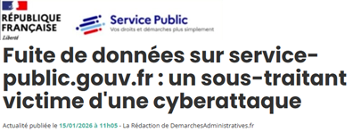





Partie 1 - Diagnostic & cadrage : La compliance et ses enjeux
Notes:
La conformité réglementaire est un enjeu stratégique pour Spotify, notamment face au RGPD et au CCPA.
Une gouvernance insuffisante expose l’entreprise à des risques juridiques, financiers et réputationnels,
tout en pouvant affecter la confiance des utilisateurs, essentielle au modèle économique.

Slide 8
Partie 1 - Diagnostic & cadrage : La compliance SPOTIFY
Une bonne compliance à renforcer sur certains points :
        Centraliser la gestion du consentement utilisateur
        Clarifier les mécanismes d’opt-out des données personnelles.
        Formaliser un programme de tests de sécurité.
        Déployer des formations régulières en sécurité informatique.
Notes:
Spotify dispose déjà d’une base solide en matière de conformité, mais plusieurs axes doivent être renforcés :
la centralisation du consentement utilisateur,
la clarification des mécanismes d’opt-out, (droit donné à un utilisateur de refuser ou d’arrêter certains usages de ses données personnelles)
la formalisation des tests de sécurité
et la formation régulière des équipes.
L’objectif est d’ancrer le privacy by design dans les pratiques data.

Slide 9
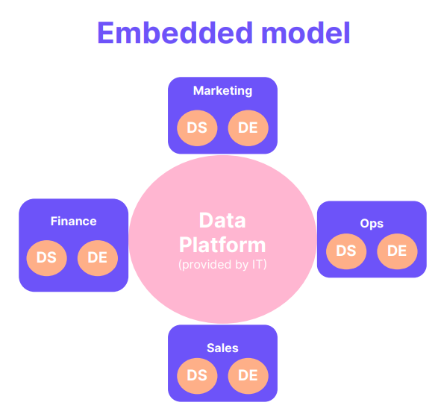
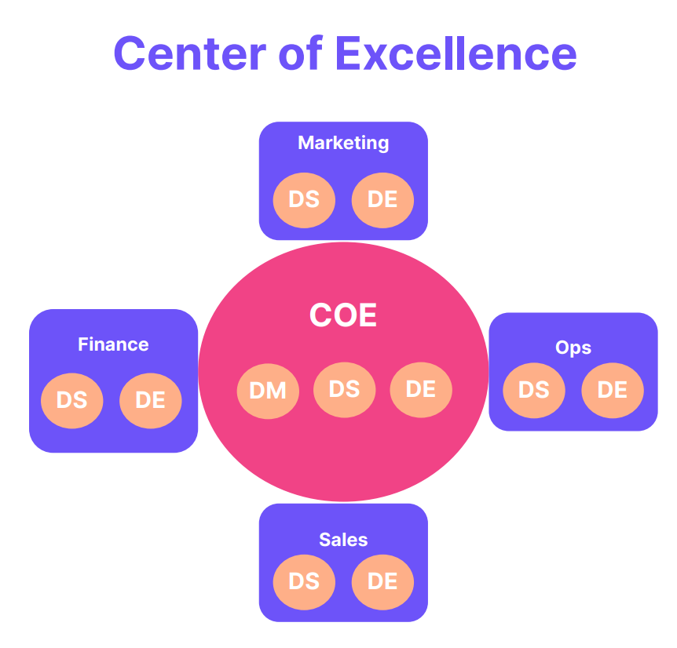
Partie 2 - Mise en place du modèle cible : Cadre de Gouvernance
Analyser l’existant pour comprendre les limites du modèle embedded.
Définir des règles communes pour harmoniser les pratiques data.
Créer un Centre d’Excellence data pour structurer méthodes et outils.
Tester le modèle sur des périmètres clés avant généralisation.
Déployer et piloter dans la durée pour assurer l’adoption.
Notes:
Le modèle cible repose sur l’évolution du modèle embedded actuel vers un Data Center of Excellence.
Ce CoE définit
les règles communes, les standards et un socle d’outil communs:
catalogage/qualité et contrôle / gestion des accès, pour garantir des pratiques homogènes.,
tout en testant le dispositif sur des périmètres clés
avant généralisation, afin de sécuriser l’adoption.

Slide 10
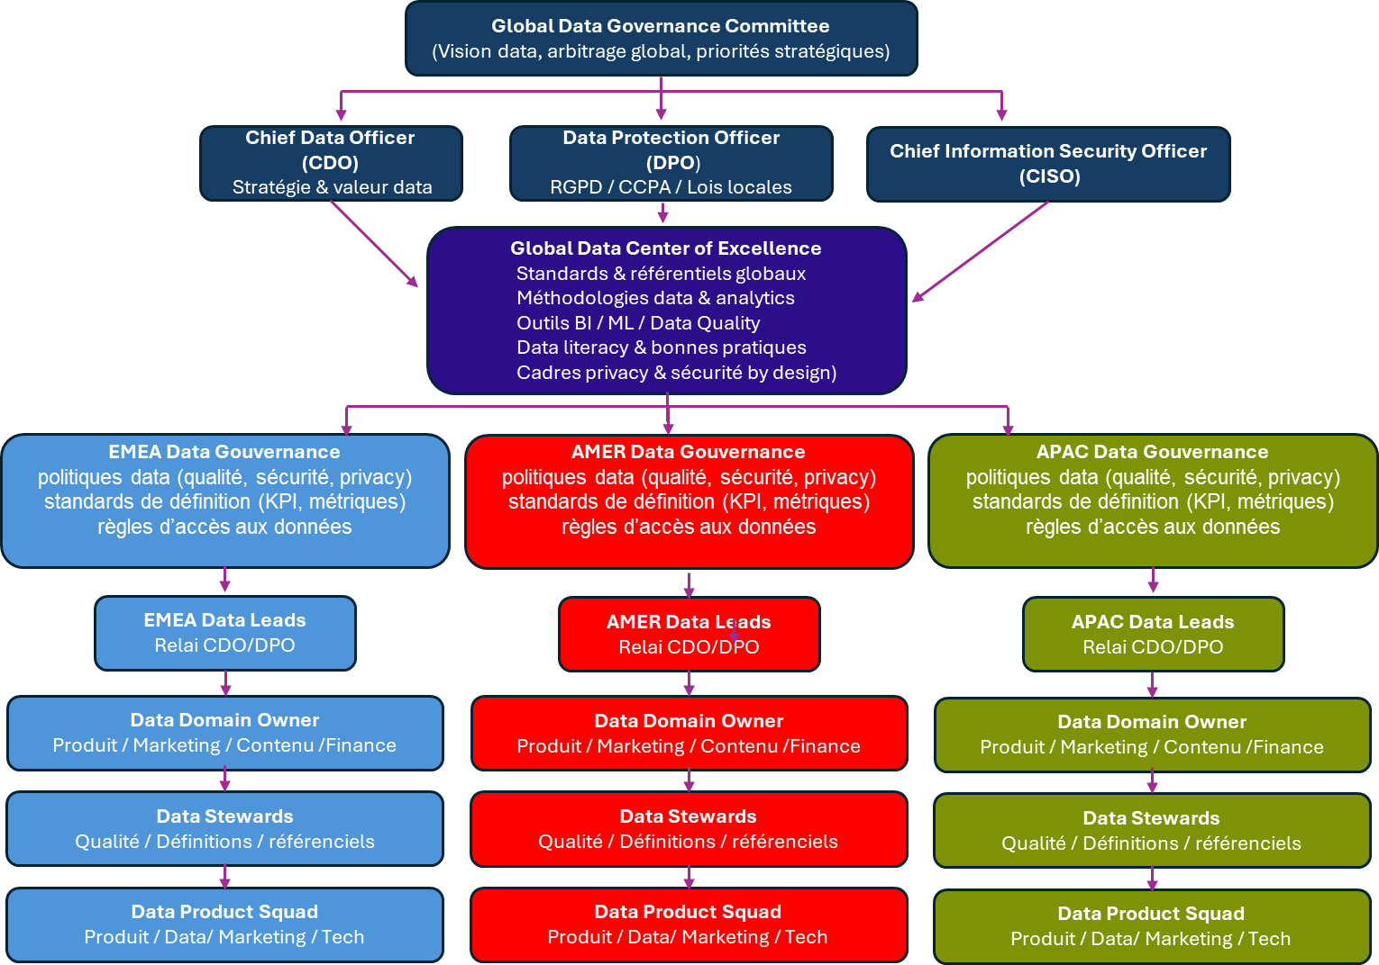
Partie 2 - Mise en place du modèle cible : Organigramme préconisé
Lien vers la Politique détaillée
Notes:
L’organisation cible clarifie les rôles entre le CDO, les Data Domain Owners et les équipes régionales.
Cette répartition permet d’assurer une gouvernance transverse tout en conservant la proximité métier nécessaire à l’agilité et à l’efficacité opérationnelle.

Slide 11
Partie 3 - Déploiement & pilotage : Les enjeux du déploiement
Clarifier les rôles et responsabilités dès le lancement.
Assurer l’adhésion des équipes métiers et locales.
Standardiser sans nuire à l’agilité produit.
Éviter une centralisation excessive du CoE.
Démontrer rapidement la valeur business.
Intégrer les contraintes réglementaires et régionales.
Piloter la performance du CoE dans la durée.
Notes:
La première priorité lors du déploiement d’un Centre d’Excellence data est de clarifier les rôles et les responsabilités, afin d’éviter toute ambiguïté organisationnelle. Ensuite, il est essentiel d’obtenir l’adhésion des équipes métiers et locales, car le CoE ne peut fonctionner sans leur engagement. Une fois ce cadre posé, l’enjeu est de définir un niveau de standardisation suffisant pour harmoniser les pratiques, tout en préservant l’agilité des équipes produit. Il faut également veiller à ne pas tomber dans une centralisation excessive, en maintenant l’exécution au plus près des besoins opérationnels. La démonstration rapide de la valeur business est ensuite déterminante pour légitimer le CoE. Enfin, le modèle doit intégrer les contraintes réglementaires et régionales, et être piloté dans la durée à l’aide d’indicateurs clairs et partagés.
Ou selon le tps dispo
Le déploiement du modèle soulève plusieurs enjeux clés : clarifier les responsabilités dès le lancement, assurer l’adhésion des équipes locales, standardiser sans freiner l’innovation, éviter une centralisation excessive du CoE et démontrer rapidement la valeur business du dispositif.

Slide 12



Partie 3 - Déploiement & pilotage : Le calendrier du déploiement
1
2
3
Fondations & Cadrage
Lancement & Validation
Déploiement & Pérennisation
Mois 0–3
Mois 4–8
Mois 9+
OBJECTIF
OBJECTIF
OBJECTIF
• Comprendre l'existant
• Définir le rôle du CoE
• Créer le CoE « léger »
• Tester via pilotes
• Étendre à l'échelle
• Amélioration continue
ACTIONS
ACTIONS
ACTIONS
• Cartographie data
• Audit KPI & outils
• Standards prioritaires
• Équipe CoE
• Outils communs
• Déploiement 2–3 domaines
• Extension tous domaines
• Harmonisation KPI
• Audits & mesure continue
RÉSULTAT
RÉSULTAT
RÉSULTAT
Vision partagée & cadre clair
Preuve de valeur concrète
Maturité data à l'échelle
Lien vers le plan d’implémentation
Notes:
Le déploiement du Data Center of Excellence s’appuie sur une approche progressive en trois phases afin de sécuriser l’adoption et démontrer rapidement la valeur business.
La première phase, entre 0 et 3 mois, vise à poser les fondations : comprendre l’existant, cartographier les données, auditer les KPI et définir clairement le rôle du CoE, afin de construire une vision partagée et un cadre commun.
La seconde phase, de 4 à 8 mois, correspond au lancement opérationnel avec un CoE volontairement léger, avec
la mise en place d’outils communs de gouvernance
et des pilotes sur deux à trois domaines clés,
Qui permettent d’apporter une preuve de valeur concrète.
Enfin, à partir du neuvième mois, la phase de déploiement et de pérennisation permet d’étendre le modèle à l’ensemble des domaines, d’harmoniser les KPI et d’installer une logique d’audit et d’amélioration continue, avec pour objectif final une maturité data à l’échelle de Spotify.
Pour conclure, ce projet de gouvernance data vise avant tout à transformer la richesse data de Spotify en un levier de performance durable.
En structurant les pratiques autour d’un Data Center of Excellence, Spotify peut renforcer
la qualité, l
a conformité
et la cohérence de ses données, sans remettre en cause l’agilité qui fait la force de ses équipes produit.
L’approche progressive proposée permet de
sécuriser le déploiement,
de démontrer rapidement la valeur business
et d’inscrire la gouvernance data dans la durée.
Ainsi, la gouvernance n’est pas un frein à l’innovation, mais un accélérateur de confiance, d’efficacité et de création de valeur à l’échelle mondiale

Slide 13

Temps d’échange

